Slide 1
瞎逼逼1
——瞎聊

Slide 2
1台电脑
几台服务器
历史
十几台服务器
没钱的
有钱的
网站卡，业绩下滑
干瞪眼
建机房
建集群，优化服务
业绩再下滑
再瞪眼
建数据中心
硬件足，有剩余
租云服务
互利
卖云服务
树大招风，怎么破？
云时代

Slide 3
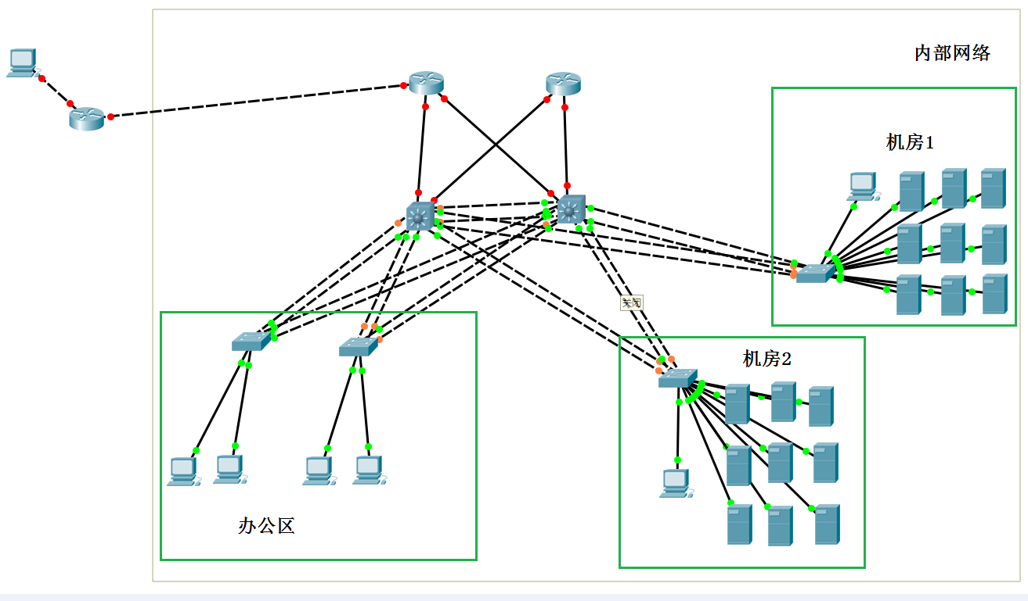
走势

Slide 4
思考
1：需要的服务器和运维人员太多？
==》租用别人公司的服务器，基础设施不用管，只需管理自己的业务即可
2：业务量太大，怎么维护？
==》业务划分，区别对待
3：如何业务划分？
==》前后端分离，前端负责网站规划、页面编写、通过动态语言调用后端存储

Slide 5
业务划分
前端：web开发
后端：PHP、JSP、python等
存储：
静态：图片、音频、视频等
动态：
关系型：MySQL、oracle
非关系型：MongoDB、NoSQL
网站架构：
lnmp：linux、nginx、mysql、php/python
lamp：linux、apache、mysql、php/python
tomcat+mysql

Slide 6
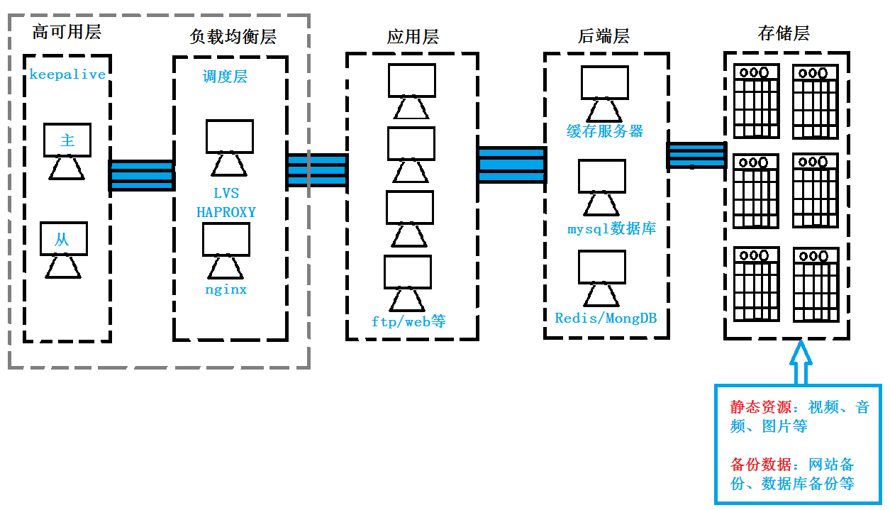
网站集群架构 高可用:怎么搞，我就是死不了 负载均衡:集群之下，机机平等

Slide 7
数据库集群架构
见整理

Slide 8
云有点飘
概念：将众多零散的资源整合到一起，统一管理分配【大锅饭】
怎么整合资源？【我有我的个性，为什么听你的？】
==》openstack 、 ceph 、 hadoop
云分类：
范围分和应用分
OpenStack | ceph | hadoop
私有云之最，开源免费 | 红帽收购，redhat私有 | 公私都行，aws的翻版
IaaS | IaaS | 都行
都需要时间服务器，配置ceph>hadoop>openstack

Slide 9
云有点飘
范围分：
私有云：自己有，自己有
公有云：自己没有，拿别人的云
混合云：自己不够，拿别人补足
应用分：
IaaS云：基础设施即服务 ➔裸机
SaaS云：软件即服务➔类似软件商城
PaaS云：平台即服务➔将服务包装起来给你用，如数据库服务器，apache服务器，nginx服务器等
测试环境比较多，搭建环境比较复杂，咋办？

Slide 10
云有点飘
Docker:
搭建好环境可以做封装，秒级启动，测试方便
将封装好的应用放在仓库中，用就下载就行

Slide 11
谢谢

